Slide 1
Геотермальные источники энергии

Slide 2
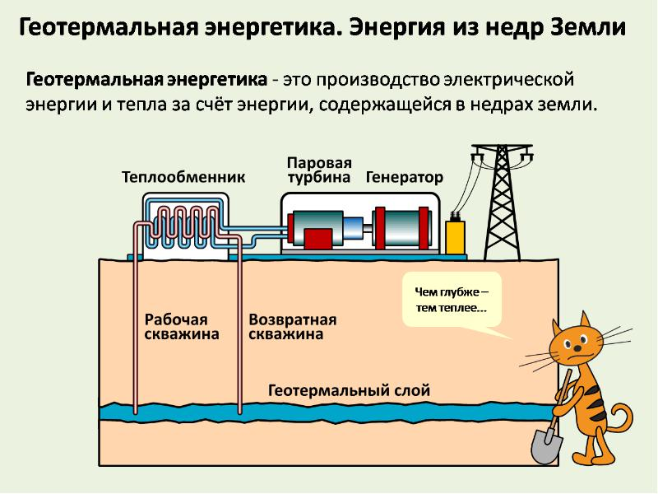

Slide 3
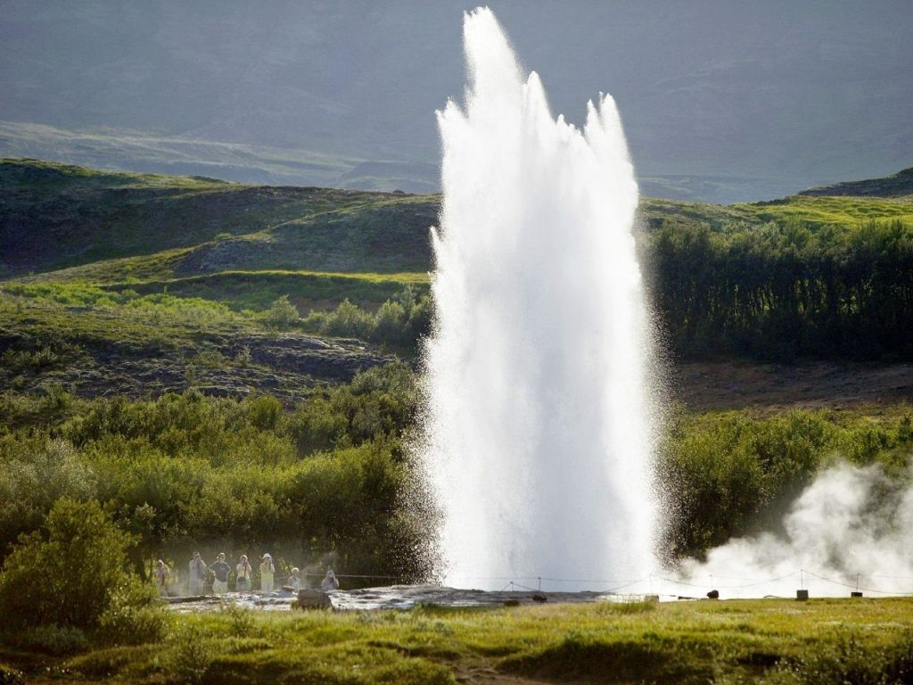
Сейчас геотермальную энергию используют США, Италия, Исландия, Япония, Россия и т.д. То есть страны, находящиеся в районах вулканической активности.

Slide 4
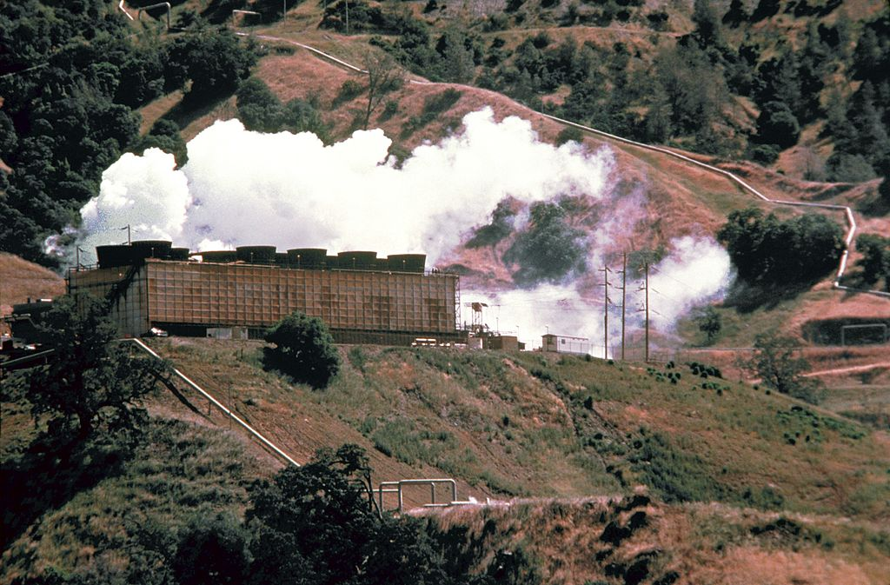
Можно выделить 4 основных типа ресурсов геотермальной энергии:

Slide 5
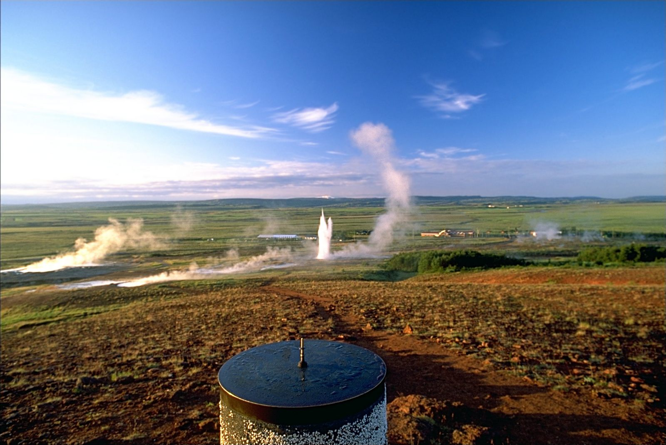
Поверхностное тепло земли, используемое тепловыми насосами

Slide 6
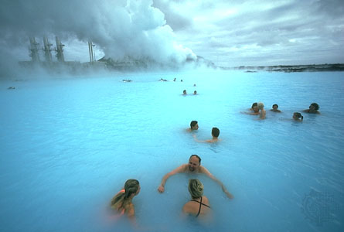
Энергетические ресурсы пара, горячей и теплой воды

Slide 7
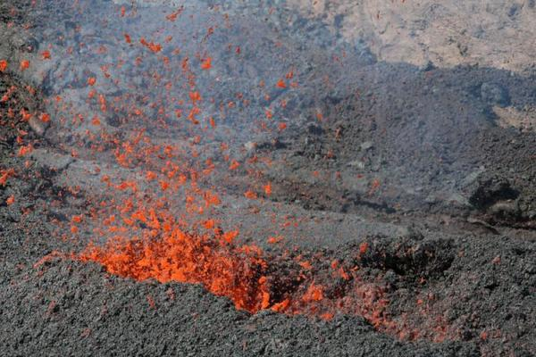
Теплота, сосредоточенная глубоко под поверхностью земли

Slide 8
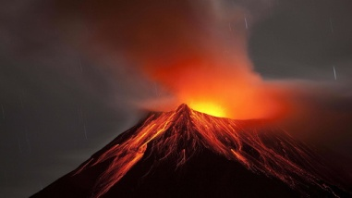
Энергия магмы и теплота, которая накапливается под вулканами

Slide 9
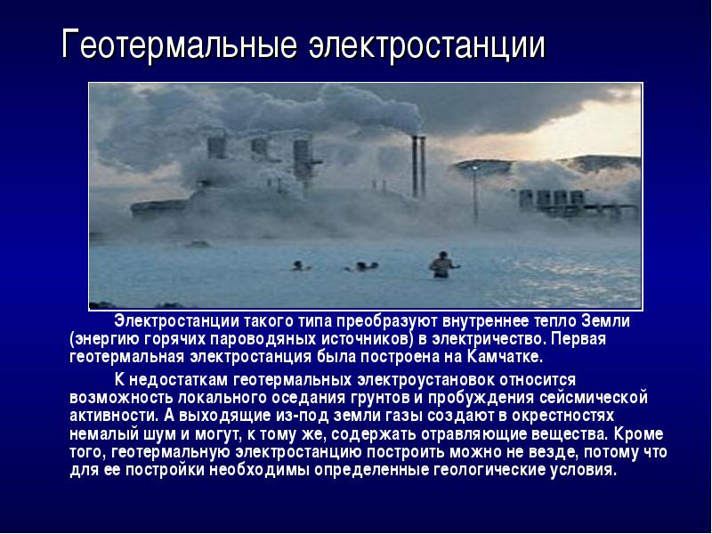

Slide 10
